Slide 1

الأهداف:
أن يقرأ الطّالب النّصّ قراءةً جهريّة سليمةً.
أن يجيب الطّالب عن أسئلة متفاوتة حول النّصّ المقروء.
أن يوظّف الطّالب المفردات توظيفًا سليمًا.
أن يحدّد الطّالب المعنى المناسب للمفردات متعدّدة السّياقات.
أن يراعي الطّالب في إجاباته الصّياغة التّامّةَ.
الهرُّ والطّائرُ والأرنبُ

Slide 2

https://www.youtube.com/watch?v=Bw2NfFLfgG0

Slide 3
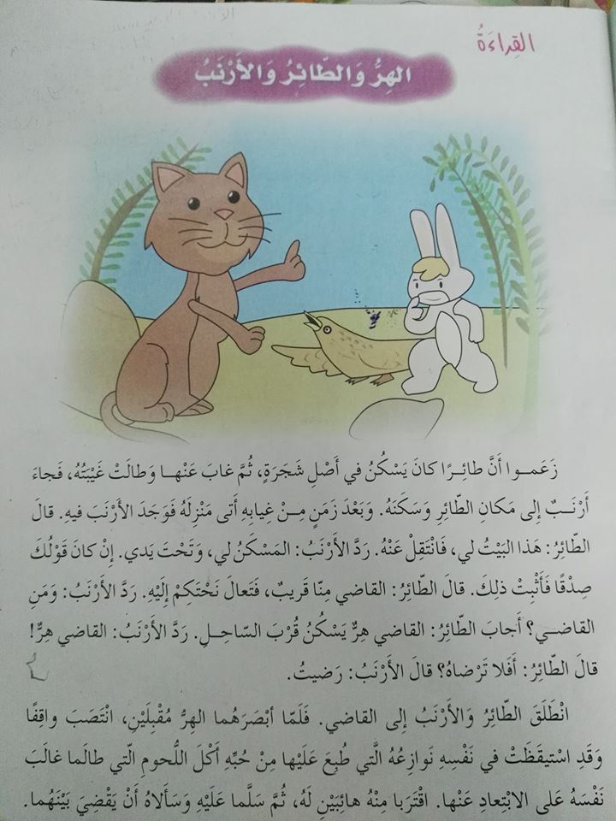

Slide 4
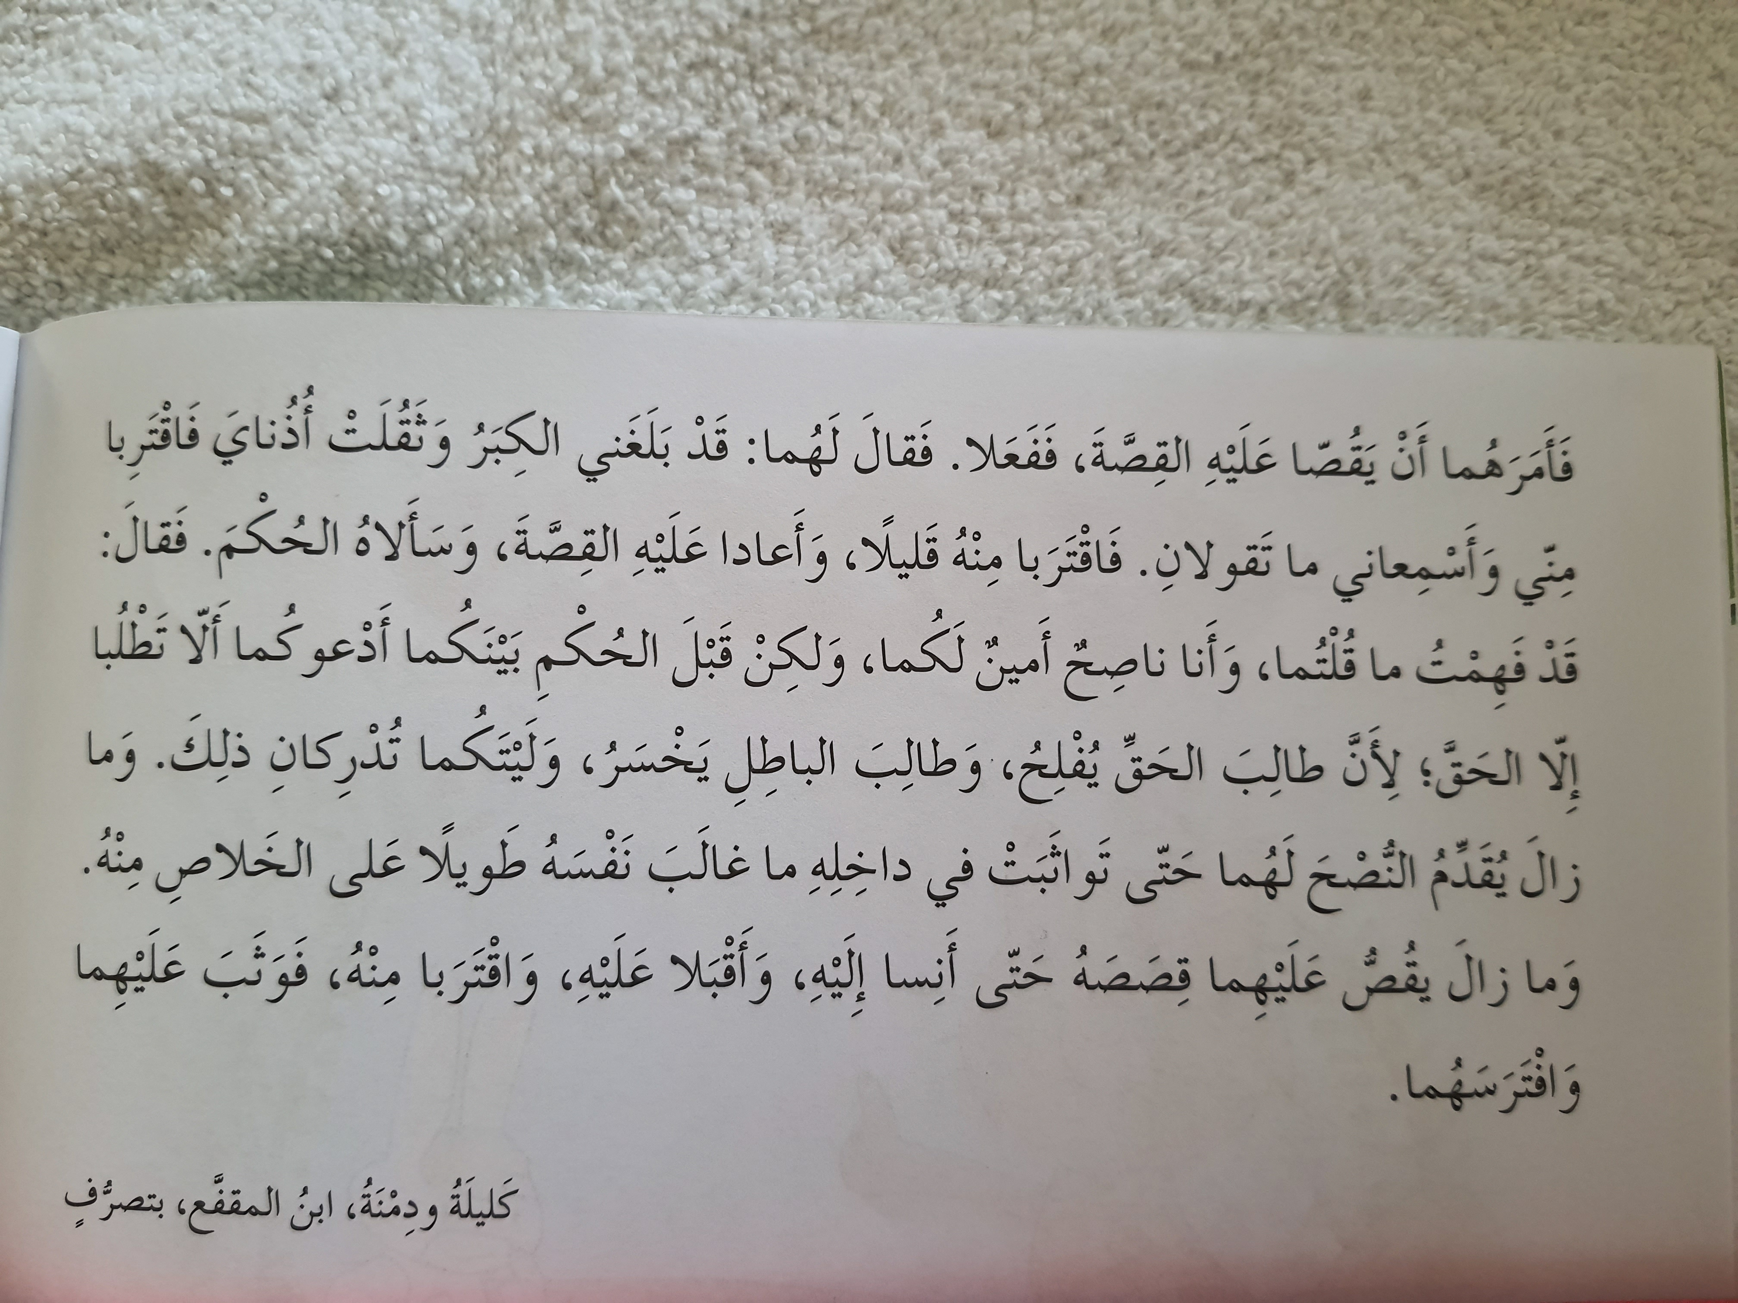

Slide 5
المُفرداتُ والتَّراكيبُ:
زَعَموا: حَدَّثُوا
نَحْتَكِمُ: نَتَقاضى
انتَصَبَ: وَقَفَ على رِجْلَيْهِ
نَوازِعُهُ: طَبائِعُهُ/ غرائِزُهُ
طُبِعَ عَليْها: اعتادَ عَليْها
غالَبَ نَفْسَهُ: قاوَمَ شَهْوَتَهُ/ أَجْبَرَ نَفْسَهُ

Slide 6
يَقُصّانِ: يَحْكِيانِ
تُدْرِكانِ: تَفْهَمانِ
تَواثَبَتْ في داخِلِهِ: استَيْقَظَتْ في نَفْسِهِ
أَنسِا إِلَيْهِ: ارتاحا إِلَيْهِ
وَثَبَ عَلَيْهِ: هَجَمَ عَلَيْهِ
هائبيْنِ لَهُ: خائفيْنِ منهُ
ناصِحٌ لَكُما: مُقدِّمُ النّصيحةَ لكما

Slide 7
الأفكار:
اختلافُ الطّائرِ والأرنبِ على البيتِ، واتّفاقُهما على الاحتكامِ إلى القاضي.
استقبالُ الهرِّ للخصميْنِ وتحرُّكُ غريزتِهِ في أَكْلِ اللُّحومِ عِنْدَما شاهَدَ الطّائِرَ وَالأَرْنَبَ مُقْبِلَيْنِ.
استماعُ الهرّ للطرفيْنِ وتقديمُ النَّصيحةِ لهُما.
الهرُّ يَخْدَعُ الطّائِرَ والأَرنَبَ وَيَفْتَرِسُهُما.

Slide 8
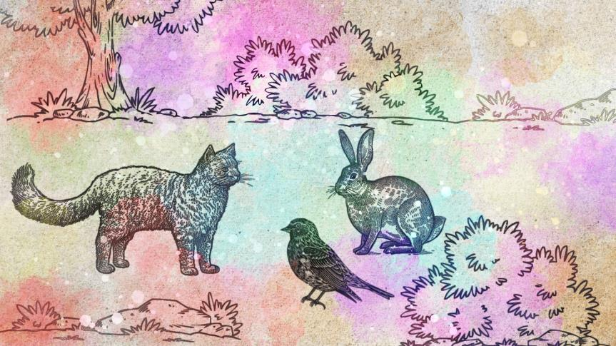
المغزى:
خَلقَنا اللهُ على الخَيرِ، وأودَعَ في أنفسِنا نَوازِعَ الخيرِ؛ فعلَيْنا أنْ نتمسَّكَ بِها.

Slide 9
المعجمُ والدّلالةُ
1. أضف إلى معجمك اللّغويّ:
انتقلَ عَنْهُ: ابتَعَدَ عَنْهُ.
طُبِعَ عَلَيْها: نَشَأَ وَتَعَوَّدَ عَلَيْها.
هائبيْنِ لَهُ: خائفيْنِ منهُ
ثَقُلَتْ أُذُناي: أَي أَصْبَحَ سَمَعي ضَعيفًا.

Slide 10
2. فَرِّقْ في المَعْنى بينَ الكَلِمتينِ اللّتينِ تَحْتَها خَطٌّ في كُلِّ جُمْلَتَيْنِ مُتَقابِلَتَيْنِ مِمّا يأتي:
أ- ما زالَ يَقصُّ عَلَيْهِما قِصَصَهُ.
ما زالَ التَّاجِرُ يَقُصُّ القُماشَ.
ب- سَلَّما عَلى القاضِي وَسَأَلاهُ أنْ يَقْضِي بَينَهُما.
سَلَّمَ مُرادٌ وَخالِدٌ عَلى المُعَلِّمِ وسَأَلاهُ عَنْ صِحَّتِهِ.

Slide 11
2. فَرِّقْ في المَعْنى بينَ الكَلِمتينِ اللّتينِ تَحْتَها خَطٌّ في كُلِّ جُمْلَتَيْنِ مُتَقابِلَتَيْنِ مِمّا يأتي:
أ- ما زالَ يَقصُّ عَلَيْهِما قِصَصَهُ.
(يروي، ويسرد).
ما زالَ التَّاجِرُ يَقُصُّ القُماشَ.
(يقطع).
ب- سَلَّما عَلى القاضِي وَسَأَلاهُ أنْ يَقْضِي بَينَهُما.
(طلبا إليه).
سَلَّمَ مُرادٌ وَخالِدٌ عَلى المُعَلِّمِ وسَأَلاهُ عَنْ صِحَّتِهِ.
(استفسرا واستعلما).

Slide 12
3. هاتِ ضِدَّ كُلِّ كَلِمَةٍ مِنَ الكَلِماتِ الآتِيَةِ، واكْتُبْها في دَفْتَرِكَ:
غابَ، الكِبَرُ، الصّالِحُ، اقْتَرِبا.
غابَ: حضرَ
الكِبَر: الصِّبا والشَّباب
الصّالح: الطّالح، السّيّئ
اقترِبا: ابتعِدا

Slide 13
4. اسْتَنْتِجْ مَعانيَ الكَلِمتينِ اللّتيْنِ تَحْتَهُما خَطٌّ في الجُمَلِ الآتيةِ:
أ- تواثَبَتِ الأُسودُ عَلى فَرائِسِها.
تواثبت: قفزت
ب- ما زالَ الطَّلَبَةُ يتَحَدَثونَ حَتّى أَنِسوا إِلى بَعْضِهِمْ.
أنسوا: ارتاح بعضهم إلى بعض، اطمأنّ أحدهم للآخر.

Slide 14
الفهم والاستيعاب
1. أَيْنَ بَنى الطّائِرُ بَيْتَهُ؟
بَنى الطّائِرُ بَيْتَهُ في أَصْلِ شَجَرَةٍ.
2. لِمَ سَكَنَ الأَرْنَبُ في بَيْتِ الطّائِرِ؟
لأنّ بيت الطّائر خالٍ من أهله وأنّ الطّائر غابَ عَنْ بيته فترة طويلة.
3. ماذا فَعَلَ الطّائِرُ حينَما وجَدَ الأَرْنَبَ يَحْتَلُّ مَسْكَنَهُ؟
طلبَ إلى الأرْنَبِ أن يتركَ بيتهُ وينتقل عنْهُ.

Slide 15
الفهم والاستيعاب
4. اسْتَخْرِجْ مِنَ النَّصِّ ما يُقارِبُ في مَضْمونِهِ قَوْلَ أَبي نُواسٍ:
إذا امْتَحَنَ الدُّنيا لَبيبٌ تَكَشَّفَتْ لَهُ عَنْ عَدُوٍّ في ثِيابِ صَديق
ما زالَ القاضي يقدِّم النّصحَ للأرنب والطّائر حَتّى أَنِسا إِلَيْهِ، وَأَقْبَلا عَلَيْهِ، واقْتَرَبا مِنْهُ، فَوثَبَ عَلَيْهِما وافْتَرَسَهُما.
5. كَيْفَ اسْتَقْبَلَ الهِرُّ الطّائِرَ والأرْنَبَ؟
انْتَصَبَ واقِفًا، ونفسه تُوسوسُ لَهُ بأكلِ لحمِهِما.

Slide 16
الفهم والاستيعاب
جاء في القصَّةِ: "ما زال يُقدّم النُّصحَ لهما حتى تواثبت في داخله ما غالب نفسه طويلًا على الخلاص منه".
أ- إلامَ يعودُ الضّميرُ في كلّ من: لهما، داخله.
هما في(لهما): الأرنب والطّائر، الهاء في( داخله): الهرّ.
ب- ما الأمر الّذي لم يستطع الهرّ الخلاص منه؟
نوازعه الّتي طُبعَ عليها من حبّهِ أكل اللُّحوم.

Slide 17
7. هلْ تُؤيِّدُ الطّائِرَ والأَرْنَبَ في ما أَقْدَما عَلَيْهِ مِنَ التَّقاضِي عِنْدَ الهِرِّ؟ عَلِّلْ إجابَتَكَ.
تترك الإجابة للطّالب.
8. اقترحْ عُنوانًا آخَرَ للنَّصِّ.
تترك الإجابة للطّالب.

